Slide 1
Мобильное приложение World Cinema

Slide 2
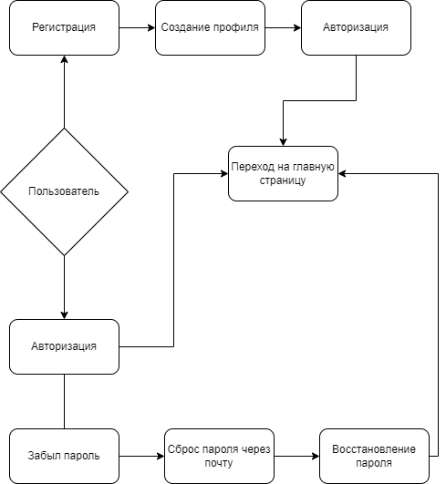
Регистрация/авторизация на сайте

